Slide 1
HOE KAN IK DE LEERKRACHTEN VAN HSA THOO LEI NAAR DE TOEKOMST TOE CREATIEF LATEN WERKEN IN BEELD, DANSEXPRESSIE EN MUZIEK?
Mandy Van elsuwege
Notes:
Voorlezen
Toch wat ruim, 2 redenen.
Enerzijds eigen keuze: de leerkrachten van Hsa Thoo Lei (de leerkrachten, want 2-jaarcontract – onderzoek op 5 leerkrachten, ontwerp ruim.) naar de toekomst toe (niet tijdsgebonden (zal nog wat tijd vragen), keuze beeld, dansexpressie en muziek zal later aan bod komen.
Anderzijds mevrouw Van Cromphaut, zij is heel wat ziek geweest dit jaar en kon op het moment dat ik verder moest gaan met mijn onderzoeksvraag mij geen feedback geven. Aangezien ik maar 4 weken de tijd had in Thailand is dat natuurlijk veel te weinig om te wachten.

Slide 2


Aanleiding en motivatie
Werkbezoek Begeleider internationalisering
Na enkele observatielessen
Leerlingen $\sim$ interesse
Notes:
Werkbezoek Bas → verhaal dolfijn
Eenmaal aangekomen begon ik lessen te geven, na enkele muzische lessen, werden de leerkrachten zeer enthousiast
Leerlingen toonden een sterke interesse → They’re so happy
ONTWERPEN

Slide 3
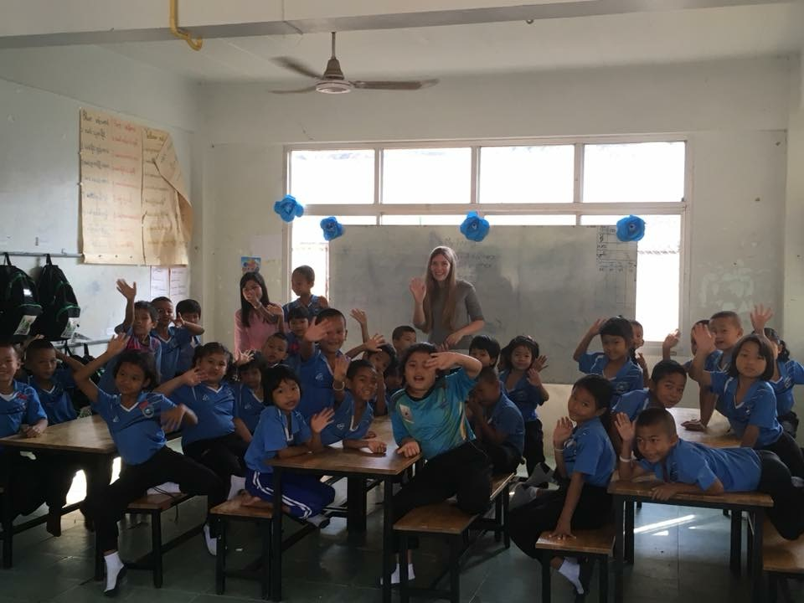
situatieschets
Notes:
Filmpje + belangrijke beginsituatieschets

Slide 4
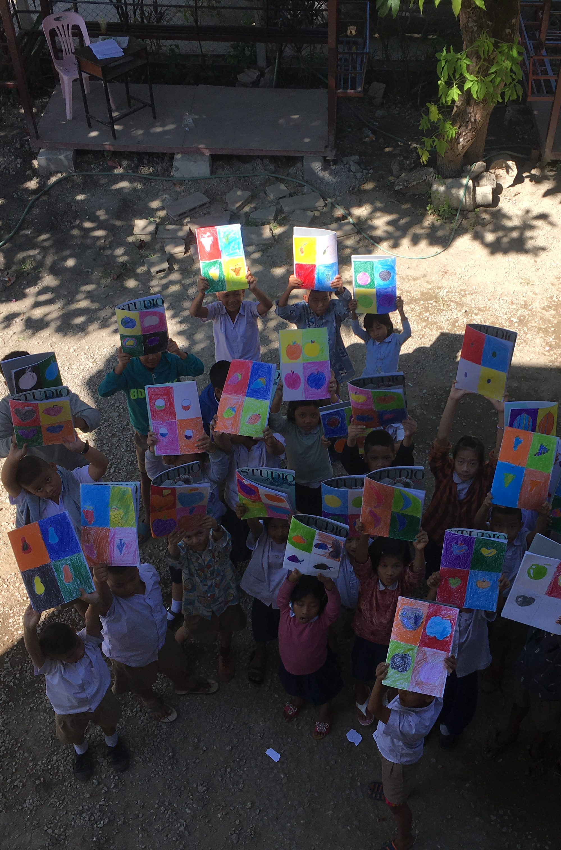

literatuurstudie
Belangrijkste inzichten
  Cursussen muzische vorming
  Durf en klasklimaat spelen grote rol
  4 deelvaardigheden $\sim$ link uitingsvorm
Notes:
Ik wil bij dit onderdeel enkel de belangrijkste inzichten bespreken, die zaken die nodig zijn om verdere verloop van mijn bap te begrijpen.
Allereerst ben ik cursussen muzische vorming beginnen raadplegen
Muzische doelstellingen
Muzische grondhouding
…
Ik ga dit nu niet bekijken met jullie aangezien dat straks nog terug zal komen.

Slide 5
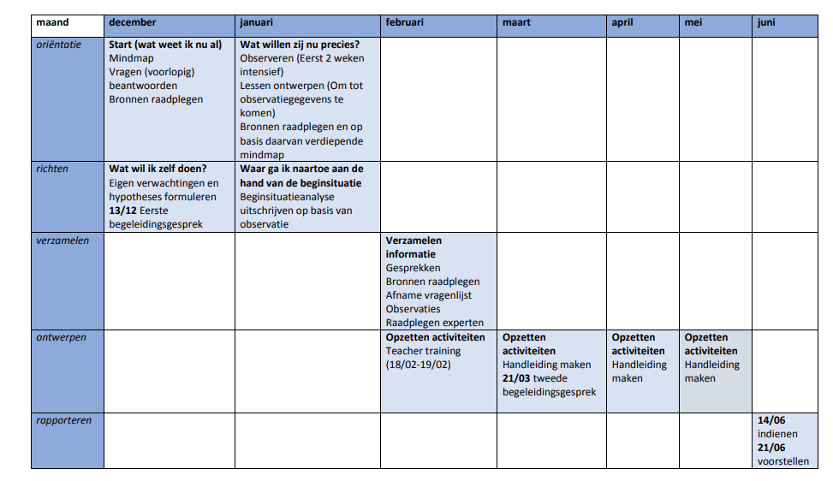
planning

Slide 6
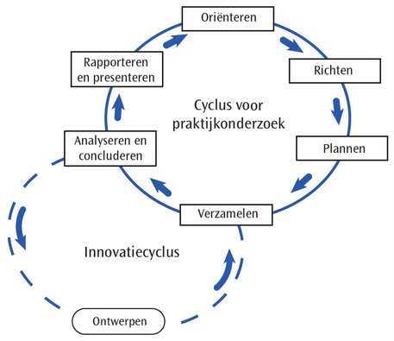
Eerste innovatiecyclus
Observatielessen
Vragenlijsten
Raadplegen deskundigen
  → Organisaties
  → Docenten

Slide 7
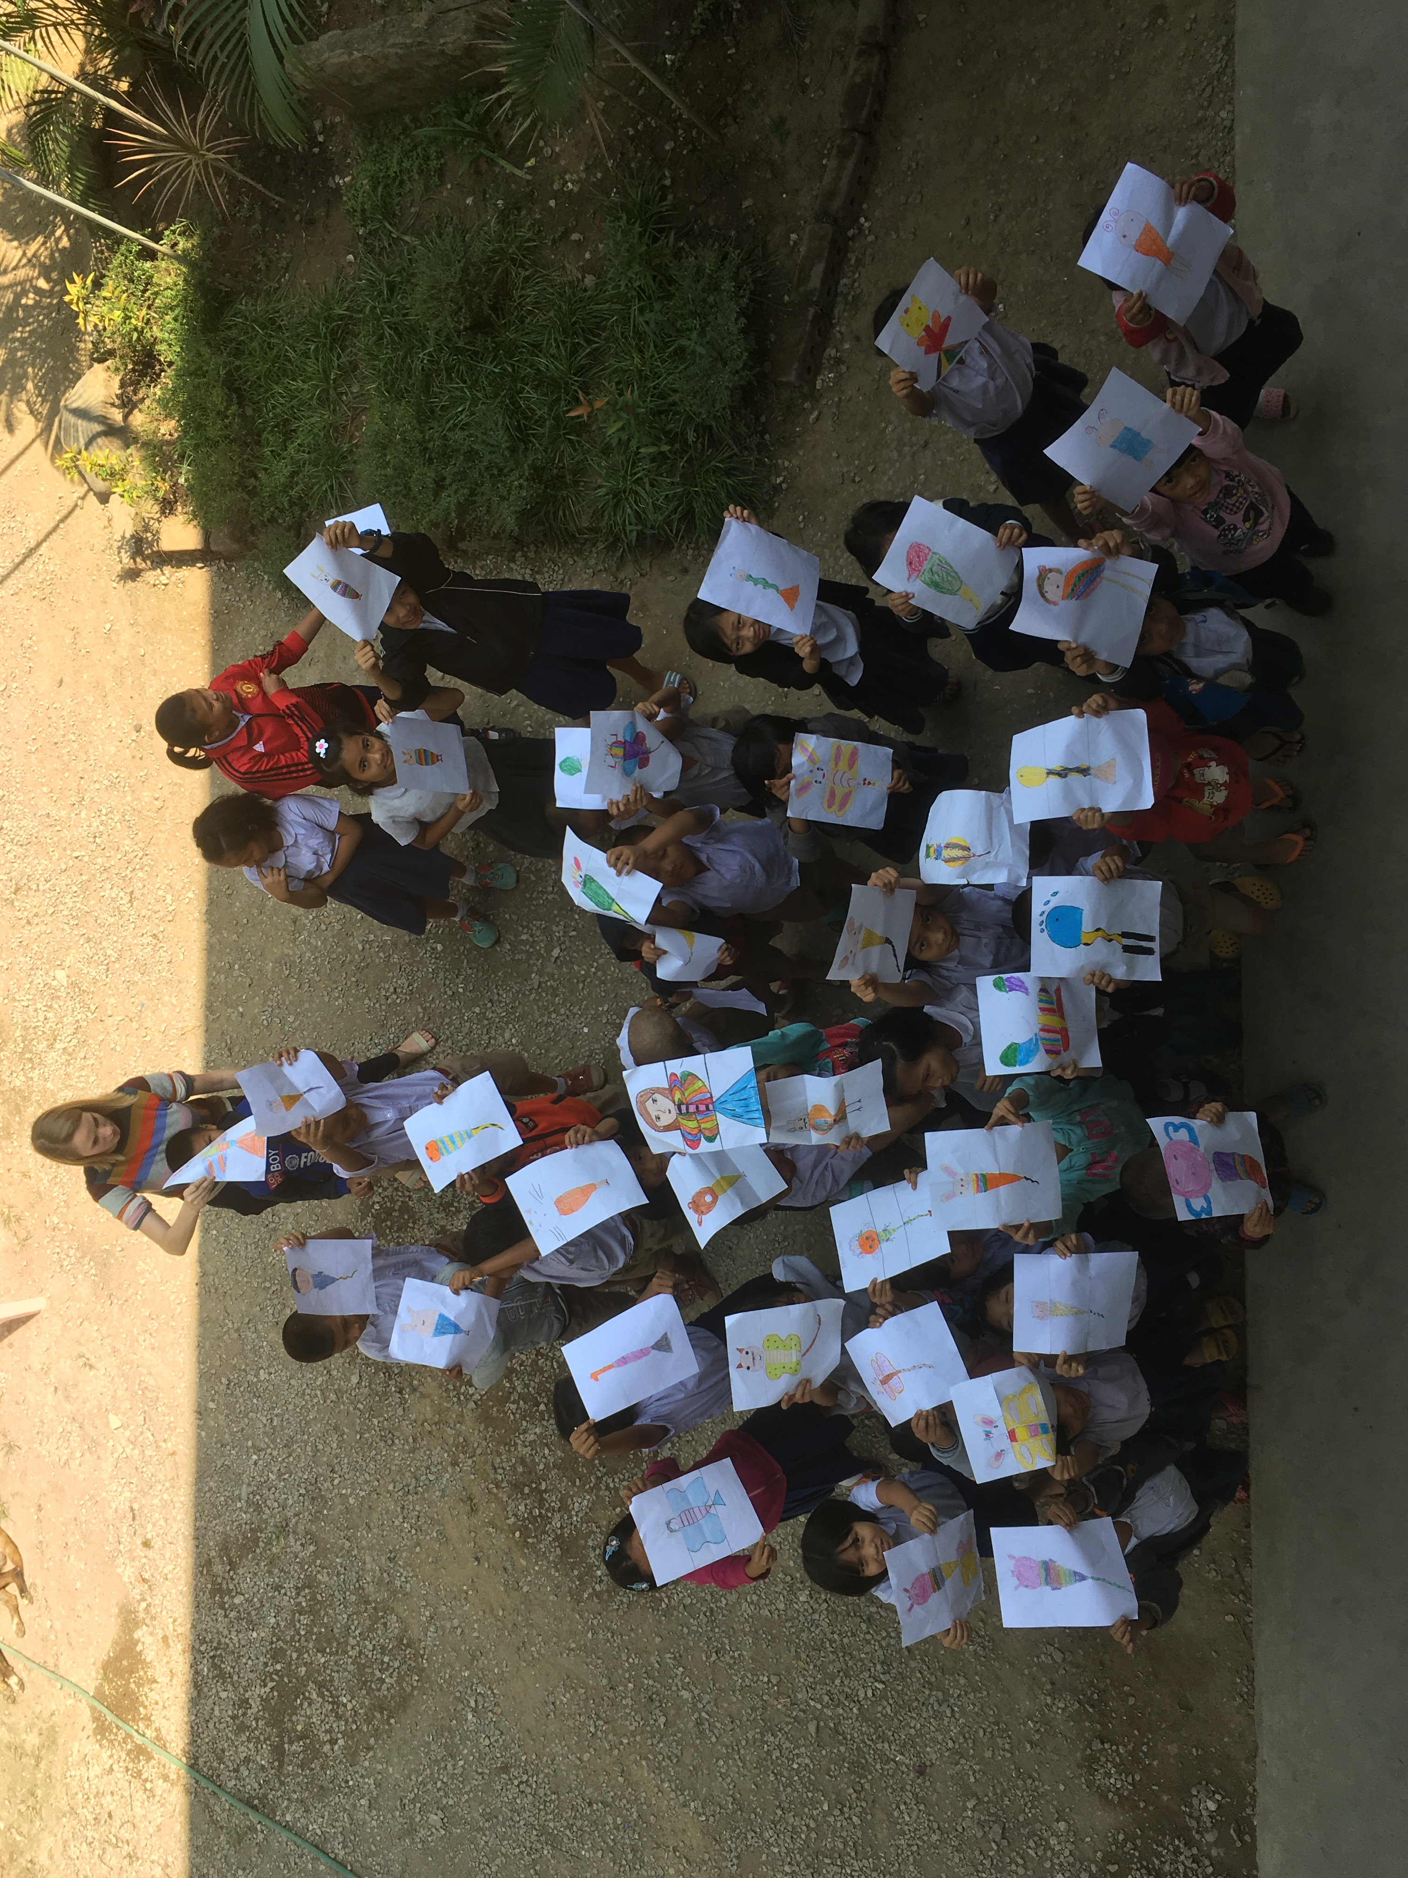
observatielessen
Sterk in natekenen – cultuurgebonden?
Beschouwen
Resultaat > proces ()
Ritme ✓, creëren ✗
Schaamte primeert

Slide 8
vragenlijsten
Keuze dansexpressie, beeld en muziek
Creatief, maar enkel beeld educatief
Sterk = geven
Enkele moeilijkheden
Bespreken de werken én hangen ze op in de klas (kritische noot)

Slide 9





deskundigen
Actieve teacher training
Kies focus
Bied kapstokken
Veilige sfeer = belangrijk
$≠technieken$

Slide 10
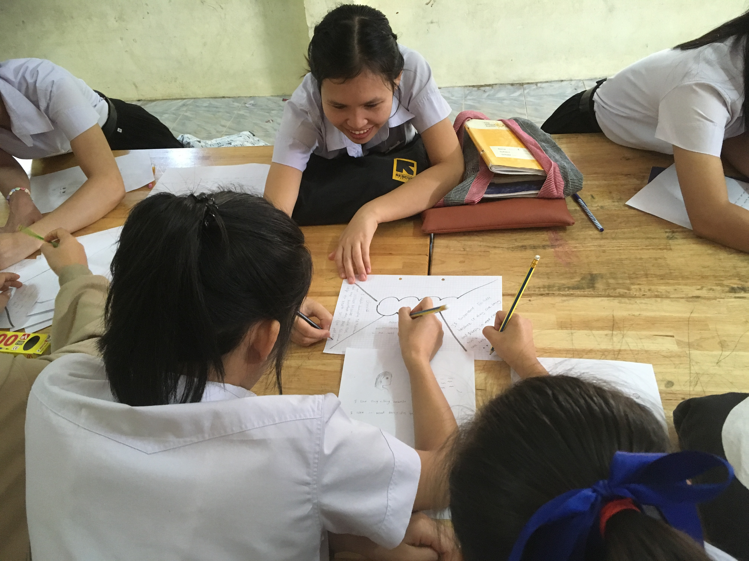
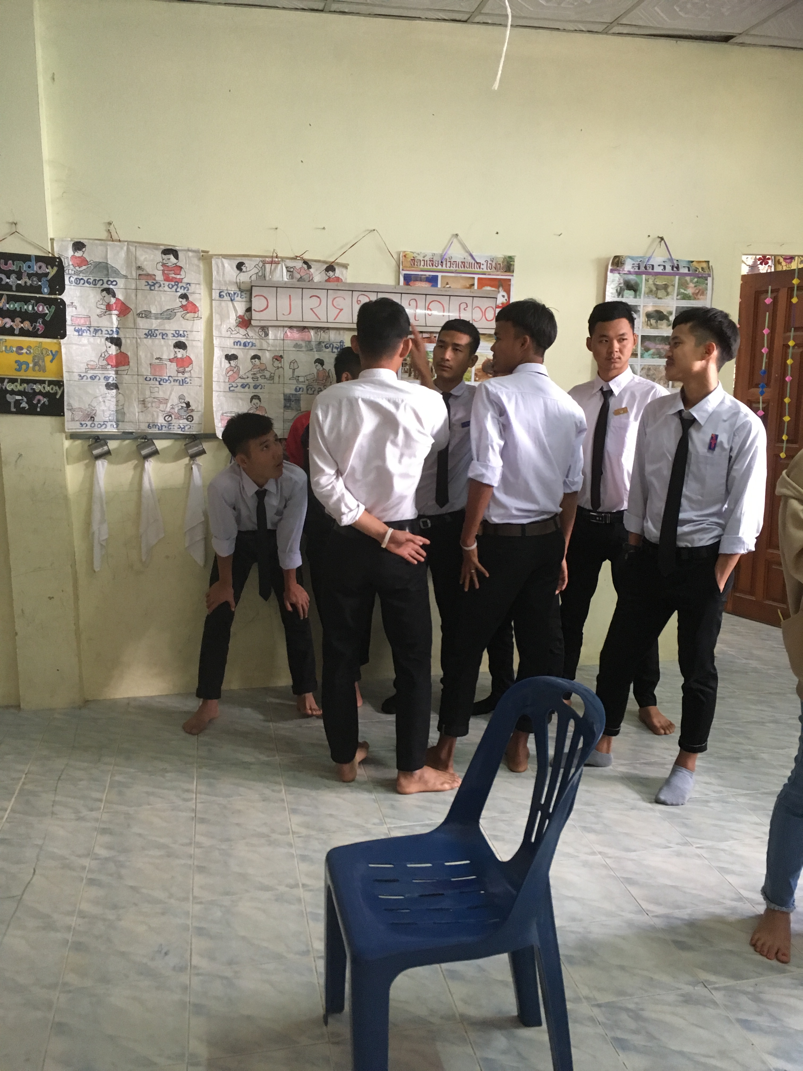
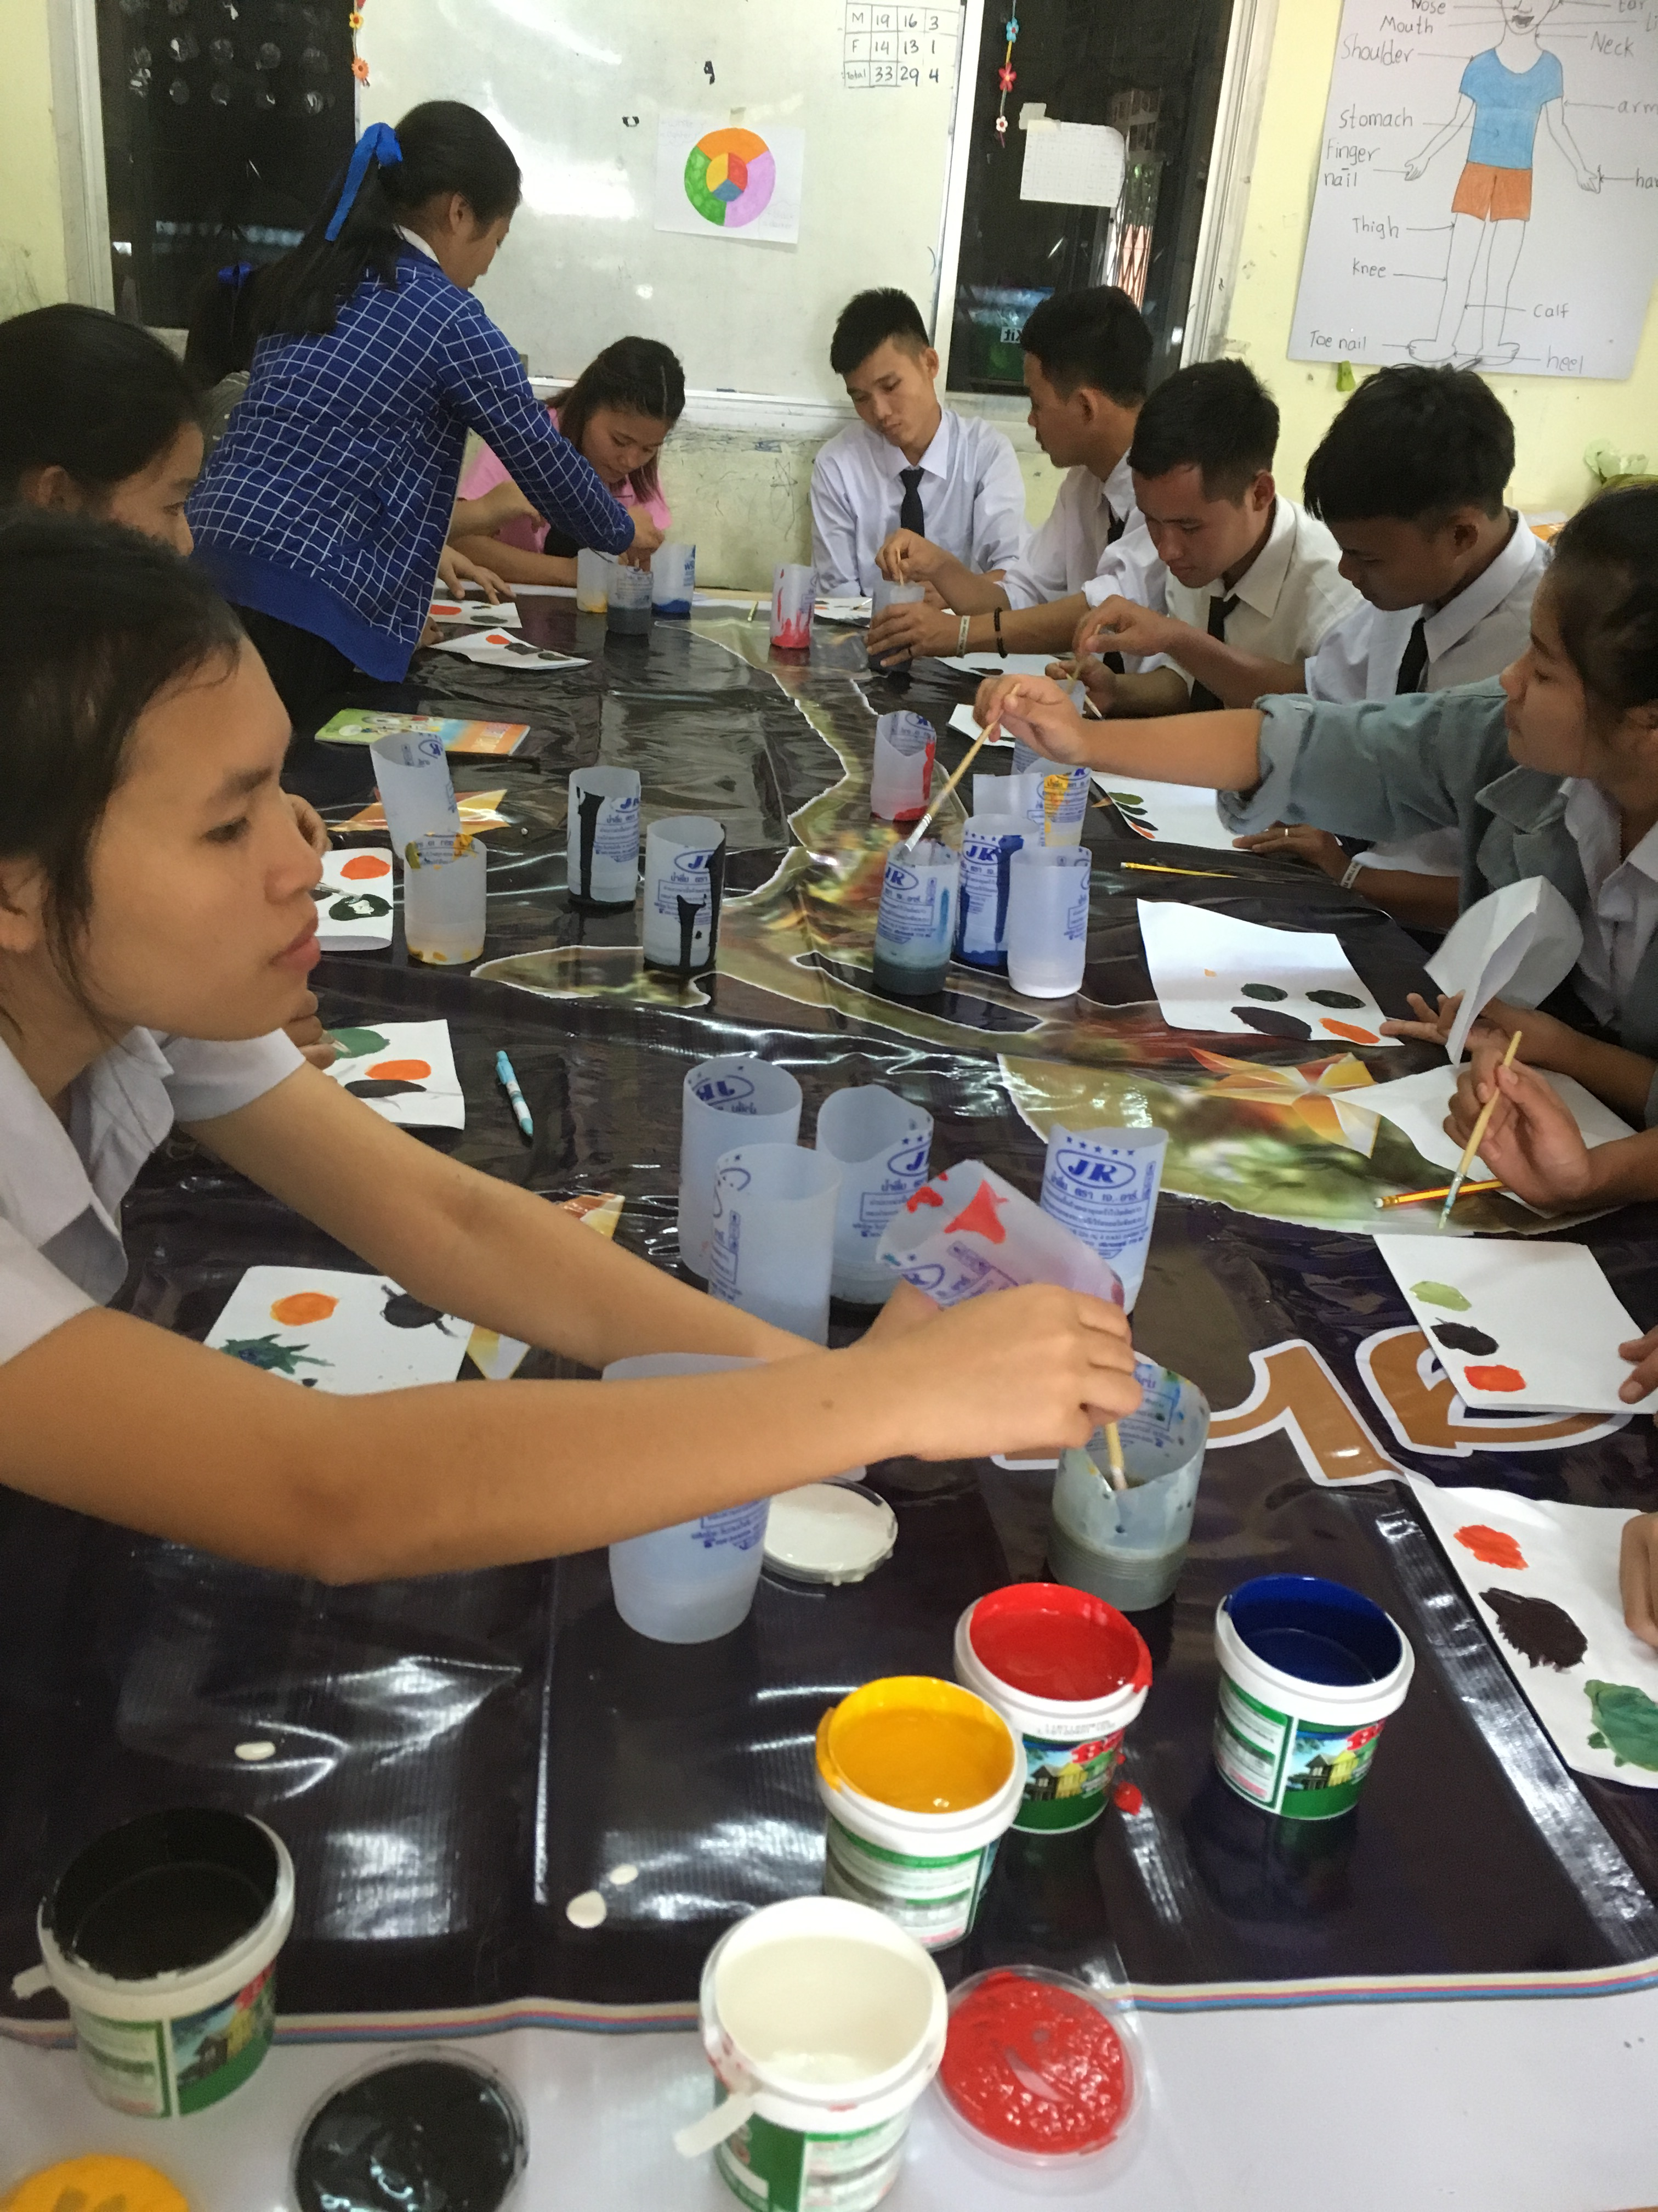
Teacher training: dag 1
Warming up
Introductie (denk-deel-wissel)
Placemat
Uitleg verloop
Stellingenspel
Workshops (parallel)
Cooling down

Slide 11
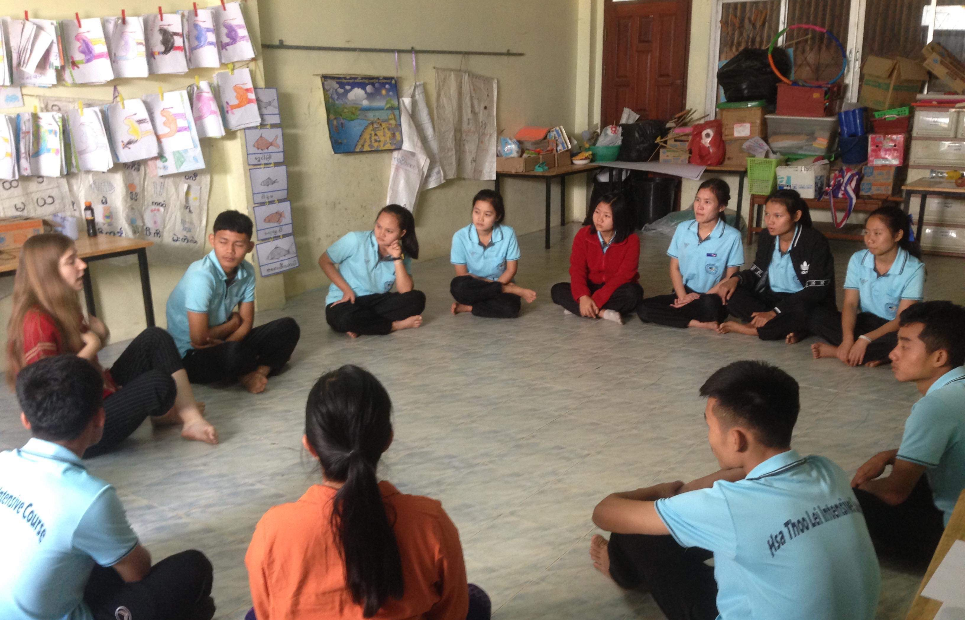
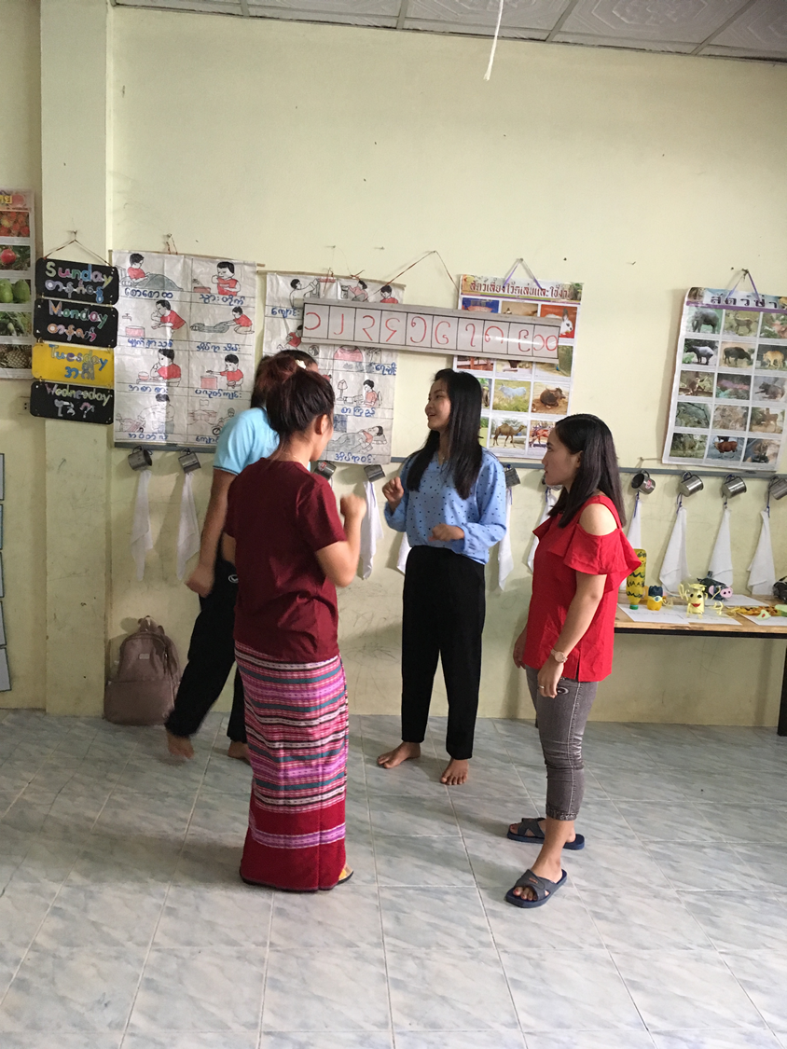
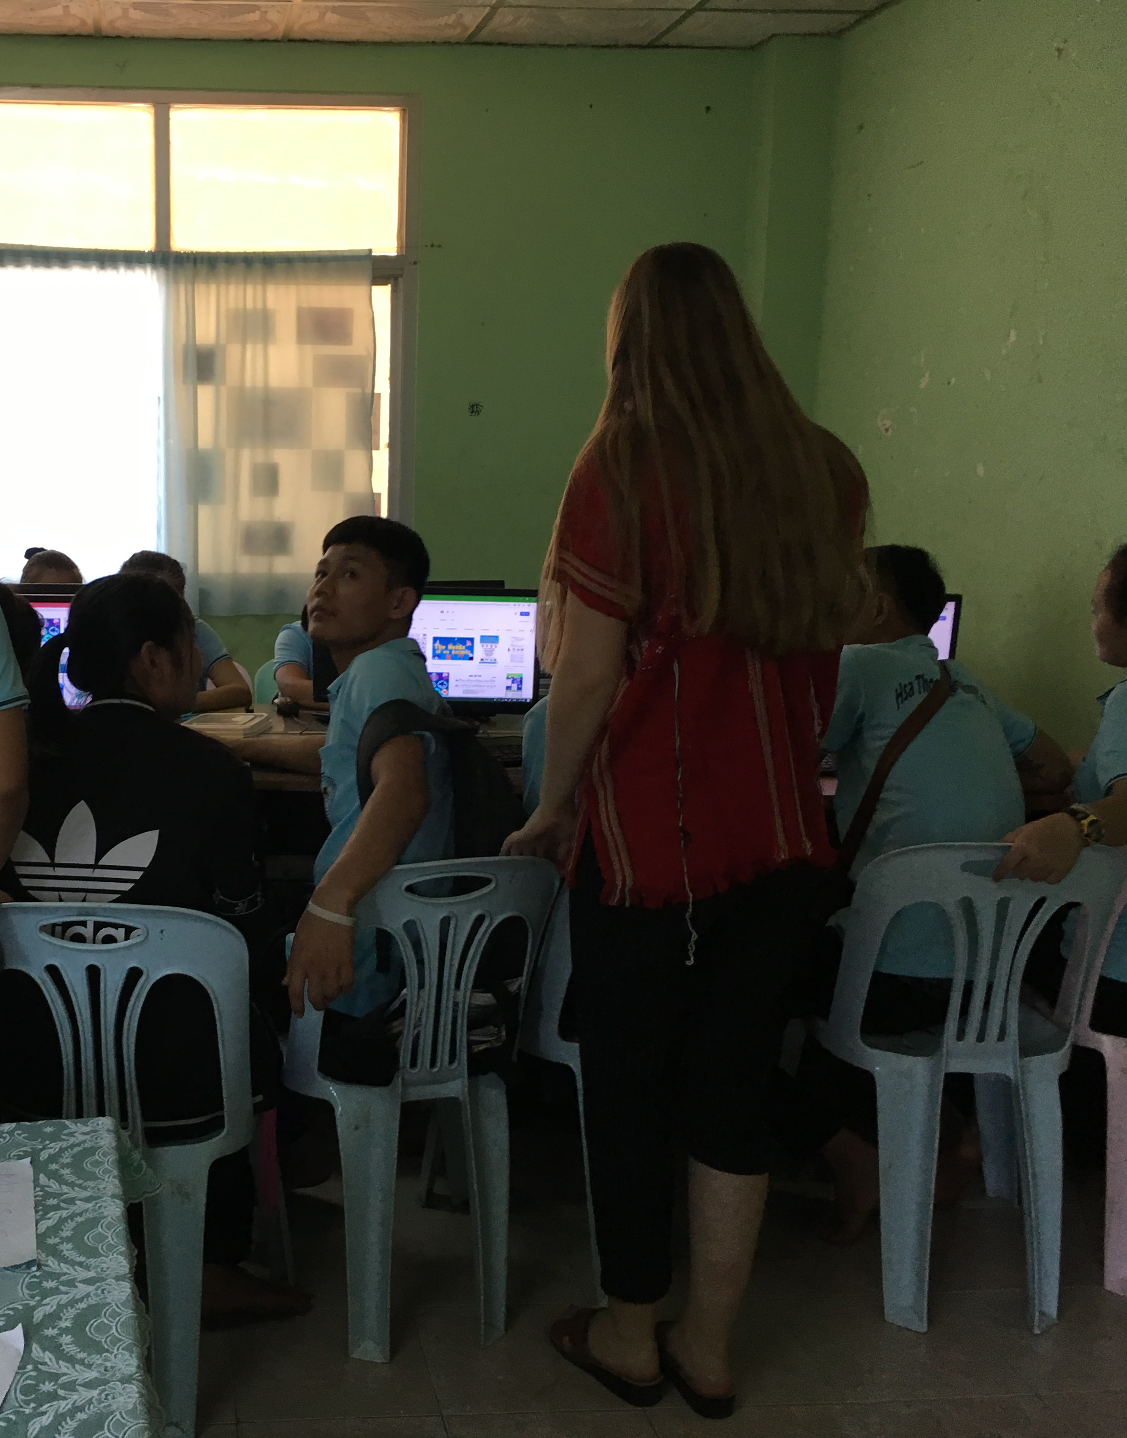
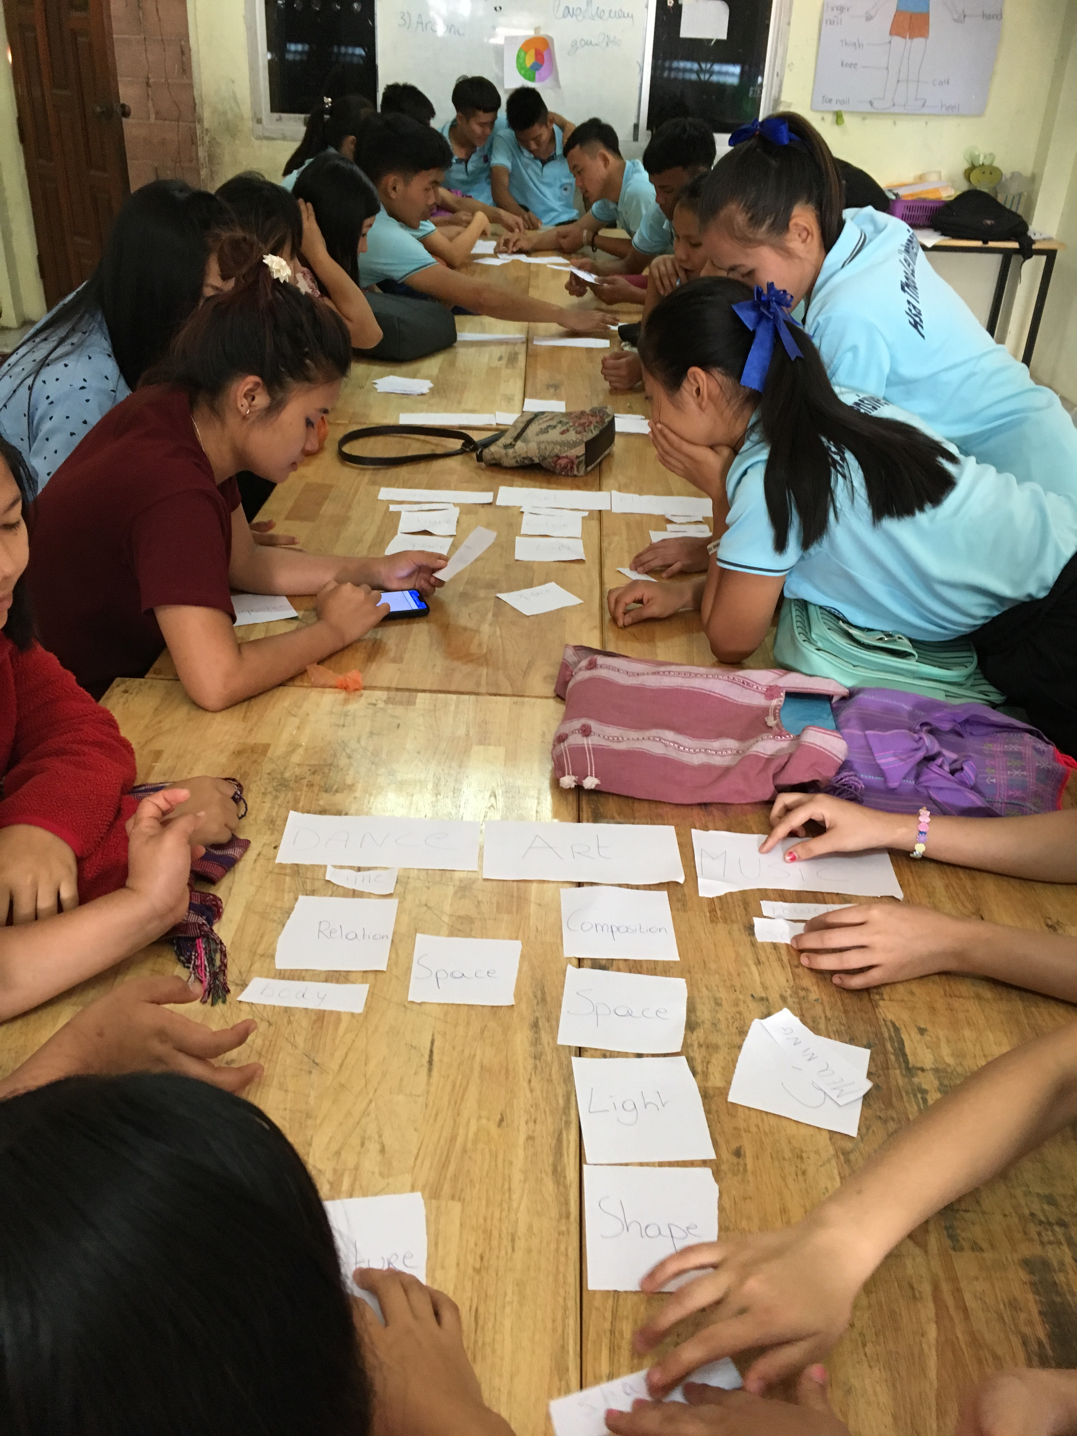
Teacher training: dag 2
Warming up
Herhaling (denk-deel-wissel)
Workshops dans en muziek
Lesopbouw
Categoriseren bouwstenen
Les ontwerpen

Slide 12
tweede innovatiecyclus
Placemat

Slide 13
Analyse gegevens

Slide 14
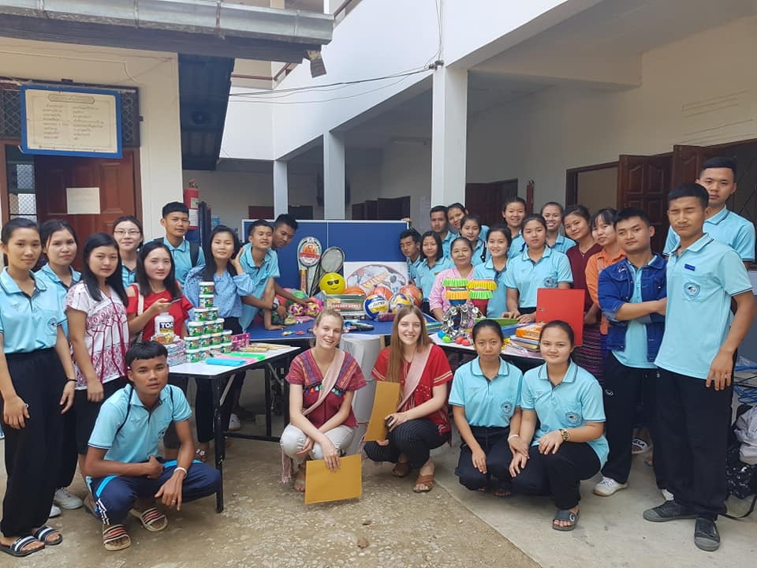
handleiding
Te vinden op website https://mandyvanelsuwege.wixsite.com/bachelorproef-mve
Inhoud:
  Doelen muzische vorming
  4 technieken voor creatief denken
  Bouwstenen
  Lesopbouw + hoe een les maken?
  Inspiratie vinden
  Materialen (✗ geld, ✓ handig)
  Onderhoud materialen
  13 lesvoorbeelden
  Werkvormen per domein

Slide 15
Persoonlijke groei
Zicht op onderwijs in andere landen
Starten met creativiteit van 0
Organisatie (klassen van 50 kinderen)
Eigen creativiteit ↑
Barrières overbruggen
Weinig middelen - oplossingen

Slide 16
Bedankt om te luisteren! Als jullie graag mijn bachelorproef zouden raadplegen, dan kunnen jullie altijd terecht op mijn website: https://mandyvanelsuwege.wixsite.com/bachelorproef-mve

